Slide 1

Projet BDR - Gestionnaire de mods
Alejandro Stadlin & Guillaume Gonin

Slide 2
Description de la problématique
Gérer des mods
Pour tous les jeux
Gestion d’utilisateurs
Les utilisateurs peuvent noter et commenter les mods
Les utilisateurs modder peuvent ajouter des mods (de leur conception)

Slide 3



Choix des technologies
PostgreSQL pour la db
Java pour l’app standalone
JavaFX avec CSS pour l’UI
SHA256 pour l’encryptage des mots de passe

Slide 4
Schéma Entité-Association

Slide 5
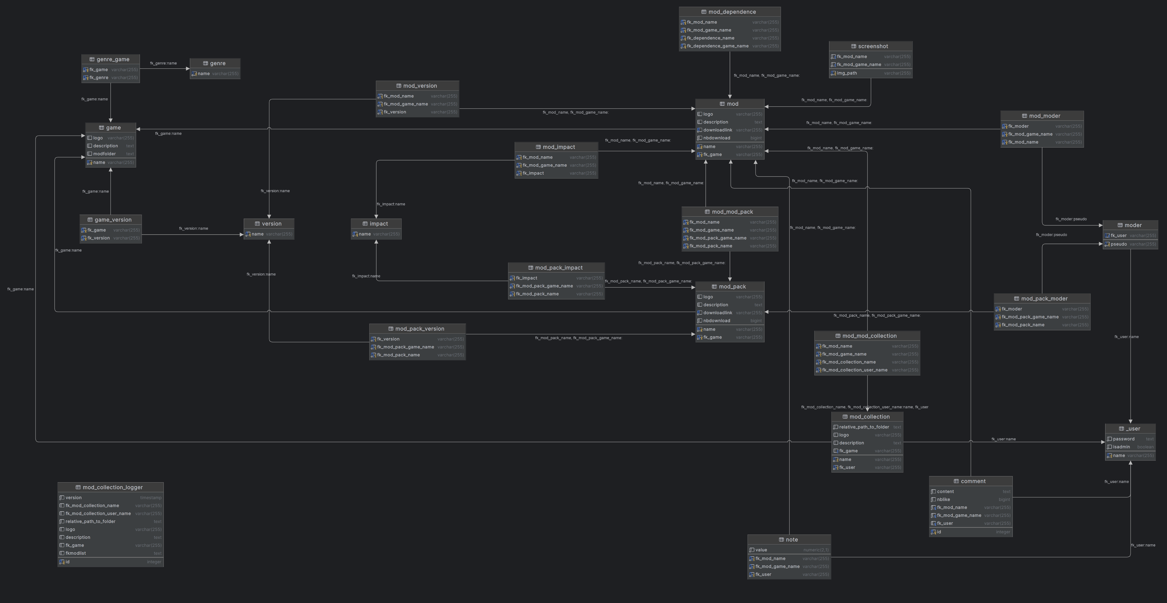
Schéma relationnel

Slide 6
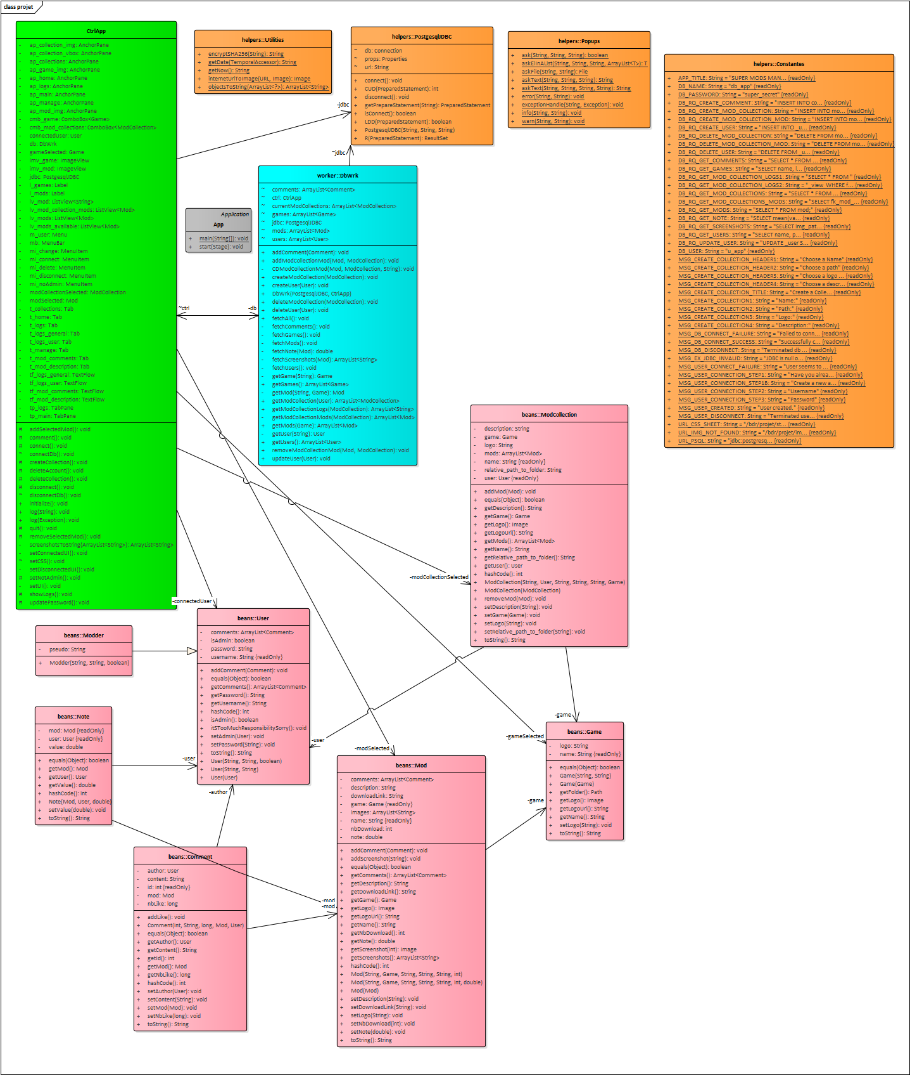
Diagramme de classe

Slide 7
Problèmes rencontrés résolus
Intégration CSS dans JavaFX
Affichage de pop-ups en JavaFX
Afficher des images provenant d’URL internet (directement dans notre app JavaFX)

Slide 8
Problèmes connus
CSS pas fini (couleurs pas justes à certains endroits, texte pas en gras)
Connexion/déconnexion -> problèmes d’affichage
NullPointerException

Slide 9
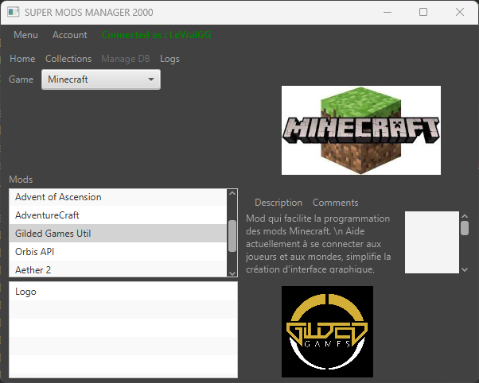
Etat du projet
Convainquant
56% des fonctionnalités implémentés (20/36)
Nous sommes au milieu de la priorité 4 sur 8

Slide 10
Sources
https://docs.oracle.com/javafx/2/css_tutorial/jfxpub-css_tutorial.htm#BJEJGIGC
https://guigarage.com/2015/11/styling-a-javafx-scrollbar/
https://dx.dragan.ba/javafx-tabpane-custom-css/
https://code.makery.ch/blog/javafx-dialogs-official/
https://github.com/bitnami/containers/blob/main/bitnami/postgresql/README.md
https://en.wikipedia.org/wiki/List_of_video_game_genres
https://www.9minecraft.net/

